Slide 1
Katedra xy Fakulty xy Univerzity xy Písková lhota
Ľudovít Štúr
Zástupce vedoucího ústavu, vede delegaci katedry na Setkání
pro přepočet použijte 1 € ≈ 26 Kč

Slide 2
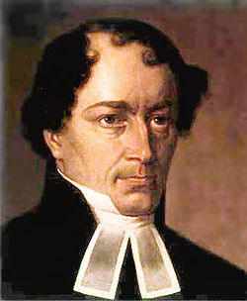
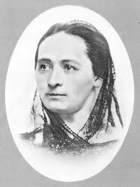
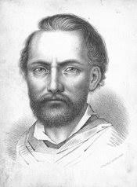
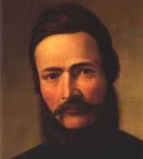
Delegace katedry na Setkání
Ján Kollár 35 let, odborný asistent, řízení nelineárních systémů
Karel Hynek Mácha 62 let, použití hlubokých neuronových sítí pro diagnostiku strojů
Božena Němcová, 27 let, interní doktorandka, robotika v chirurgii
Ľudovít Štúr, 47 let, vedoucí katedry, vestavná elektronika

Slide 3
Statistika ústavu
Vedoucí katedry Jaroslav Hašek
Celkem 30 pracovníků, z toho 22 akademických, 3 technici, 5 administrativních.
Přepočet na plné úvazky (FTE) = 24.
10 interních doktorandů, z toho 6 s pracovním úvazkem na katedře.
1 profesor, 3 docenti, kromě nich 10 pracovníků s Ph.D.
4 neakademičtí výzkumní pracovníci.
Roční rozpočet katedry 1,2 mil. € (≈ 31,2 mil. Kč), z toho projekty 800 tis. € (≈ 20,8 mil. Kč).
Rozpočet na 1 FTE = 50 tis. € (≈ 1,3 mil. Kč)

Slide 4
Nejdůležitější události, výsledky, od září 2017
Vedoucím katedry se po Petrovi Bezručovi stal Jaroslav Hašek
Doktorand Ladislav Mňačko získal Marrovu cenu na konferenci International Conference on Computer Vision
Firma Pilsner Urquell otevřela na katedře výzkumnou laboratoř, kde platí 3 plné úvazky.
Dva nové projekty H2020.
Pět publikací v impaktovaných časopisech, z toho 2 v Q1, a 1 v Q2.

Slide 5
Jedna volná průsvitka
Zde lze zmínit cokoliv

